Slide 1

ALGORITMOS GENÉTICOS
Angelo Ferro e Kaio Guilherme

Slide 2

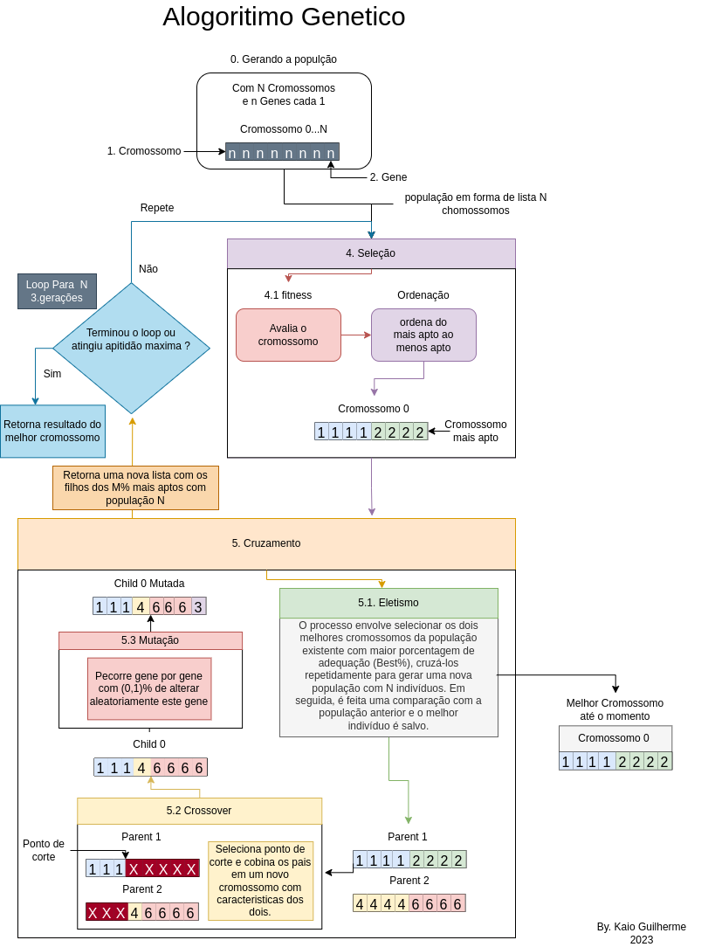
Conceitos Sobre Algoritmos Genéticos
c
POPULATION_SIZE = 20000;
GENERATIONS = 200;
BEST_PROP = 0.10;
MUTATION_PROB = 0.005;

Slide 3

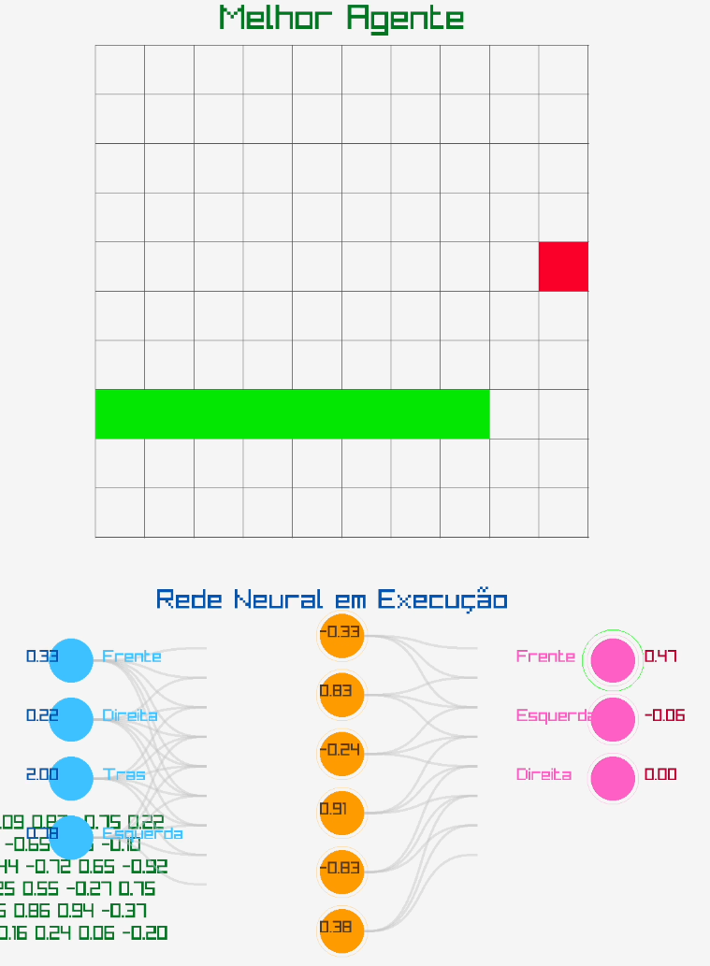
Algoritmo Genético no Jogo SNAKE
7
2
7
2

Slide 4

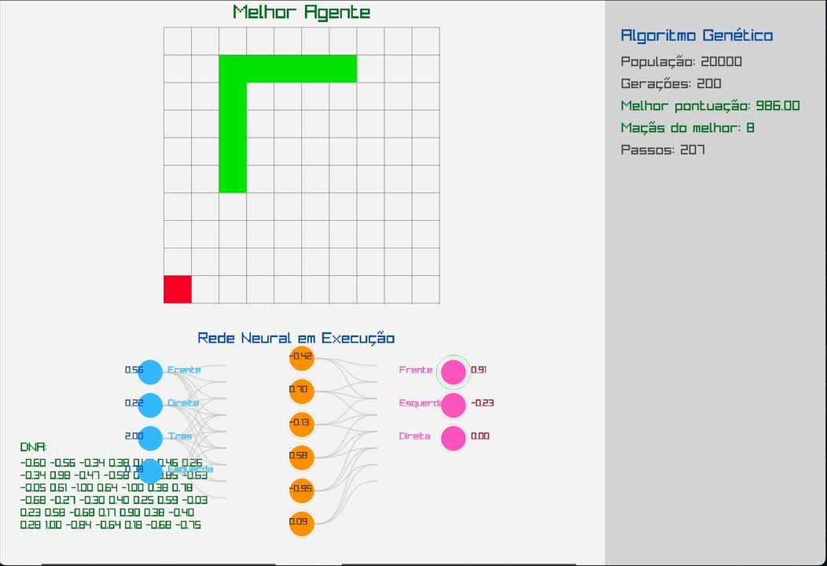
Experimento basico
Tabuleiro 10x10,
Agente inicia no centro
Maçã gerada aleatoriamente
Fim do jogo:
colisão com borda
corpo
fim do tempo

Slide 5
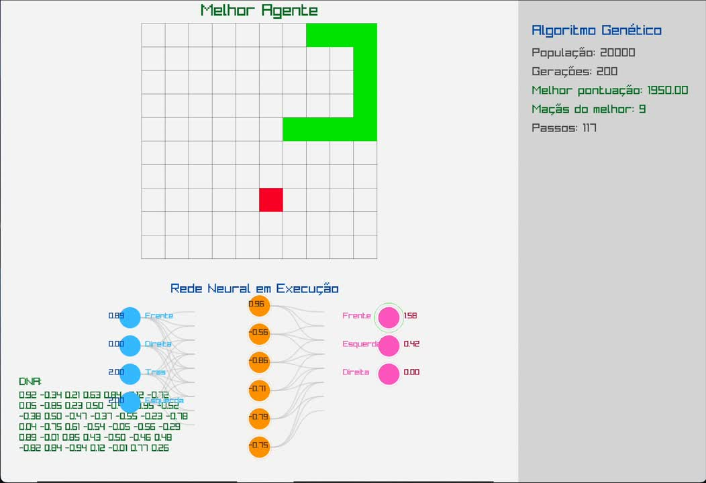
Experimento 1
Início com 100 passos
+100 a cada maçã coletada
−1 a cada movimento
Estratégia induzida:
movimentação eficiente com foco em coleta

Slide 6
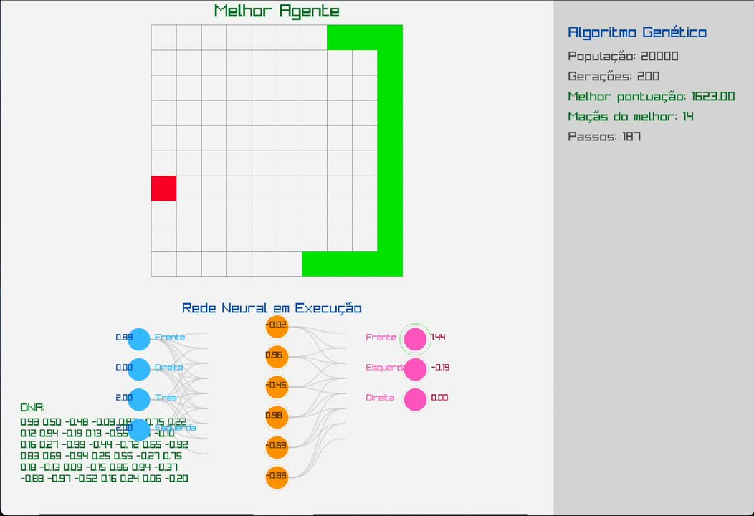
Experimento 2
Entradas: sensores
Parede,
Cauda,
Maçã
Oculta: 6 neurônios (tanh)
Saída: 3 neurônios (ações)
Total: 42 parâmetros (pesos + bias) mapeados como DNA

Slide 7
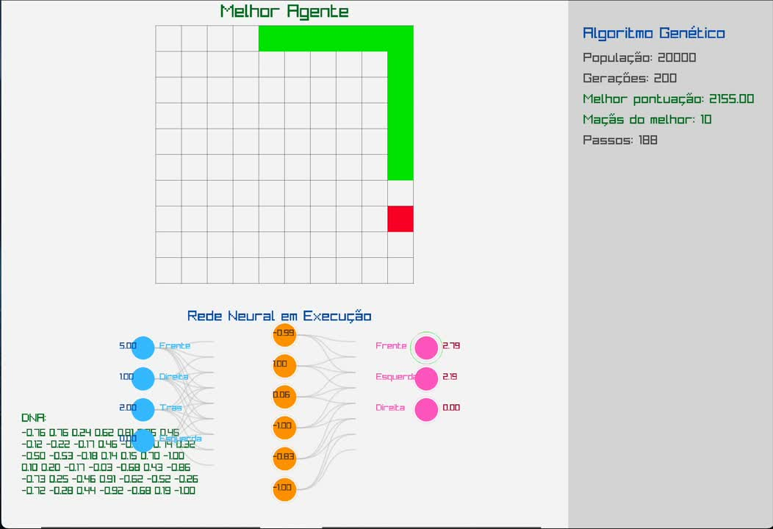
Experimento 3
Tipo: Feed forward
fitness = (maçãs coletadas × 100) − passos dados
Recompensa por maçãs
Penalização por movimentos excessivos
Induz estratégias enxutas e eficazes

Slide 8

THANK
YOU

